Slide 1

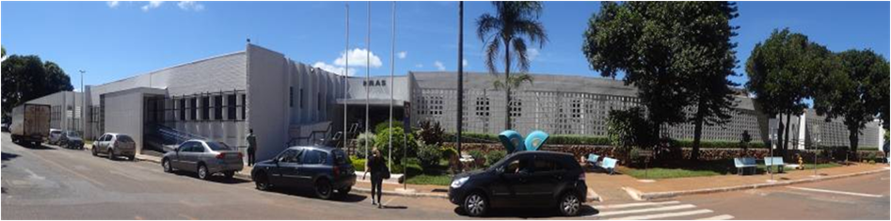
SITUAÇÃO VACINAL DOS PACIENTES INTERNADOS NA UNIDADE DE TERAPIA INTENSIVA NEONATAL DE UM HOSPITAL TERCIÁRIO DE REFERÊNCIA
Ana Elisa oliveira rosa e sousa
Orientador: Dr. Carlos Alberto Moreno Zaconeta
Trabalho de Conclusão de Curso
Residência Médica em Pediatria - HMIB (2019-2022)
www.paulomargoto.com.br / Brasília, 21 de fevereiro de 2022

Slide 2
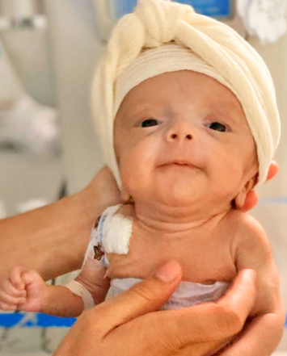
INTRODUÇÃO
Assistência aos prematuros.
Recursos terapêuticos e humanos → diagnóstico, manejo e tratamento.
Período neonatal: olhar particularizado e cauteloso.
Motivos para internação.
Notes:
- A assistência aos prematuros apresentou um avanço considerável nos últimos anos.
- A introdução de recursos terapêuticos e humanos cada vez mais especializados no contexto das UTIN possibilitou melhorias expressivas no diagnóstico, no manejo e no tratamento das patologias inerentes a essa população.
- Há motivos variados para a internação na UTIN, mas as doenças respiratórias e a prematuridade são as mais prevalentes. No contexto deste trabalho, iremos nos ater à prematuridade.

Slide 3
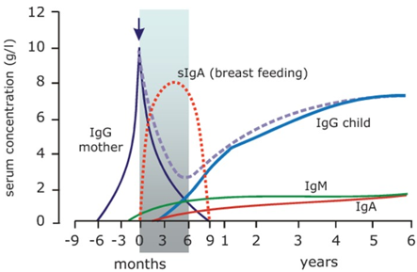
introdução
RNPT: maior vulnerabilidade a processos infecciosos.
  Baixa capacidade de resposta imune efetiva contra patógenos invasivos.
  Concentrações séricas de anticorpos inferiores (IgG materno via transplacentária no 3ºT).
  Resposta imune humoral e celular imaturas.
  Doenças concomitantes.
Vacinação
Notes:
Os anticorpos maternos da classe IgG são transferidos via transplacentária sobretudo no terceiro trimestre de gestação.
Os prematuros frequentemente apresentam doenças concomitantes, que os tornam ainda mais vulneráveis às infecções.
Apesar do avançado arsenal de recursos terapêuticos atualmente disponíveis nas UTIN, uma das medidas mais eficientes comprovadamente capazes de reduzir a morbimortalidade nessa população é, por muitas vezes, negligenciada ou deixada em segundo plano. Trata-se da vacinação

Slide 4
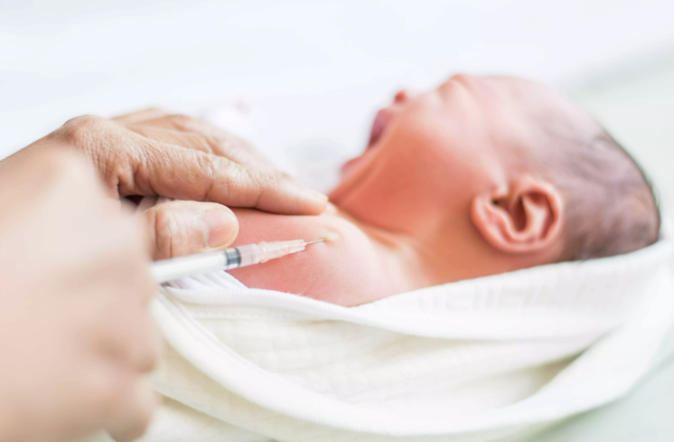
introdução
Registro de atraso vacinal entre os prematuros: não é infrequente.
RNPT e/ou de baixo peso nascer: vacinação conforme idade cronológica.
Vacinas são imunogênicas, seguras e bem toleradas.
Notes:
Não é infrequente o registro de atraso vacinal entre os prematuros, sobretudo naqueles de baixo peso e nos prematuros extremos.
Segundo as recomendações atuais da Sociedade Brasileira de Imunizações (SBIm), do Centro de Referência de Imunobiológicos Especiais - Ministério da Saúde (CRIE - MS) e da Academia Americana de Pediatria (AAP). Seguindo o mesmo calendário previsto para os lactentes a termo e de peso adequado

Slide 5
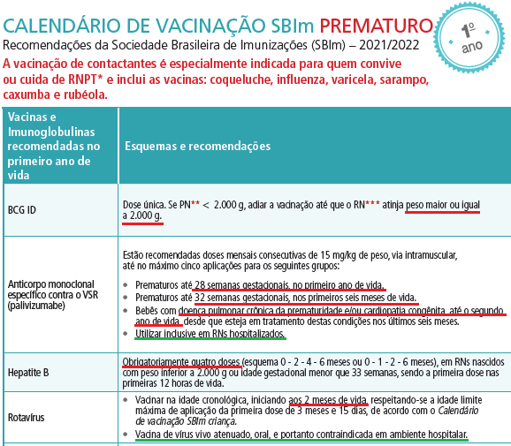

Slide 6
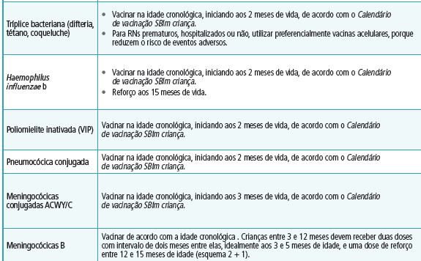

Slide 7
objetivos
Primário:
  Avaliar a situação vacinal dos pacientes internados na UTIN do HMIB com idade cronológica superior a 60 dias de vida.
Secundário:
  Reação adversa à vacinação.
  Comparar com dados já estabelecidos na literatura.
Notes:
Avaliar se os bebês com idade cronológica superior a 2 meses e que foram devidamente imunizados apresentaram alguma reação adversa à vacinação (como, por exemplo, apneia, queda da saturação, bradicardia, crises de cianose, convulsões, febre).

Slide 8
metodologia
Estudo descritivo, analítico e transversal
Critérios de Inclusão:
Critérios de Exclusão:
RRNPT e RNT
Idade cronológica superior a 60 dias de vida
Permaneceram internados na UTIN do HMIB
Lactentes transferidos para outras unidades
Óbitos
Não assinatura do TCLE
Coleta retrospectiva de dados
Análise direta das cadernetas de vacinação
Análise dos prontuários eletrônicos
6 meses: junho a dezembro de 2021

Slide 9
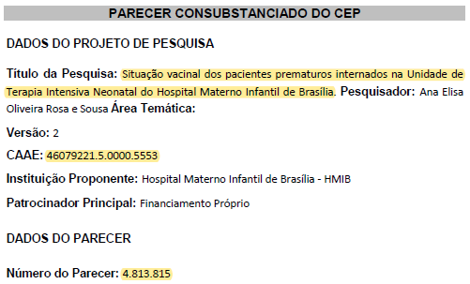

metodologia
Coleta de dados foi realizada após a liberação e aprovação do CEP e NUEP do HMIB.
  Certificado de Apresentação de Apreciação Ética - CAAE: 46079221.5.0000.5553. Número do parecer: 4.813.815.
Notes:
- Após liberação e aprovação do Comitê de Ensino e Pesquisa (CEP) e Núcleo de Ensino e Pesquisa (NUEP) do Hospital Materno Infantil de Brasília (HMIB).

Slide 10
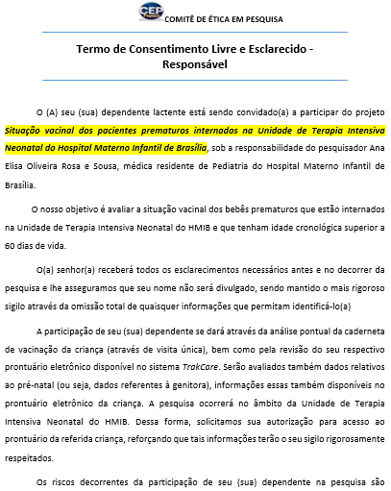
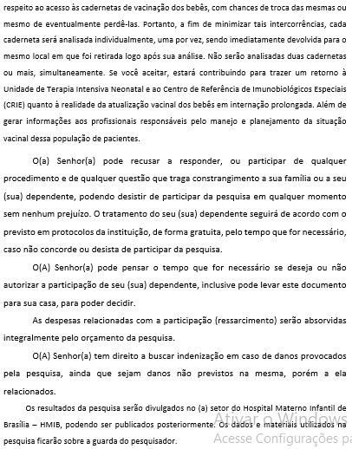
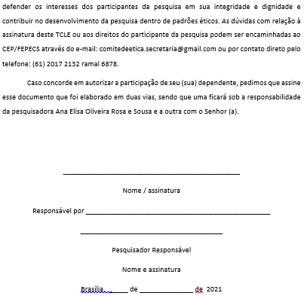
TCLE
Notes:
Foi fornecido TCLE.

Slide 11
Análise de dados
Análise estatística foi realizada utilizando-se o software estatística 7.
Notes:
O banco de dados foi registrado no formato de planilha no programa Microsoft Excel e a análise estatística foi realizada utilizando-se o software estatística 7.

Slide 12
RESULTADOS
32 lactentes elegíveis
10 excluídos: ausência de TCLE
n: 22 lactentes
10 sexo masculino
(45,5%)
12 sexo feminino
(54,5%)

Slide 13

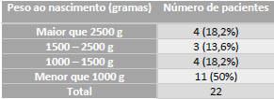
resultados

Slide 14
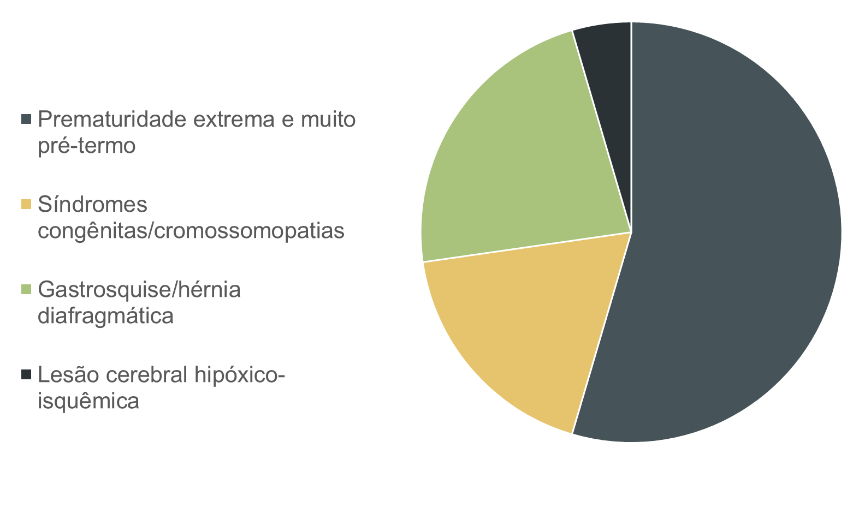
patologias
1 (4,5%)
5 (22,8%)
12 (54,5%)
4 (18,2%)
n total: 22
Notes:
Prematuros extremos (IG menor que 28 semanas), 27,3% eram
Muito pretermos (isto é, IG entre 28 e 32 semanas)

Slide 15


resultados
Hexa acelular:
DTPa
Poliomielite inativada (VIP)
Hepatite B
Haemophilus influenzae tipo b
Notes:
- Observou-se que 21 bebês (95,5%) possuíam registro de recebimento da hepatite B na caderneta de vacinação, imunizante administrado rotineiramente logo após o nascimento. Apenas um RN não constava essa informação na caderneta, levantando-se a hipótese de provável esquecimento do registro por parte da equipe.
Quanto à BCG, apenas um paciente a recebeu durante a internação (4,5%).

Slide 16



resultados
9% → instabilidade hemodinâmica.
91% → condições clínicas de receberem os imunizantes.
Destes, 2 estavam hemodinamicamente estáveis (dependentes de VM).
Notes:
91% dos pacientes apresentavam condições clínicas de receberem os imunizantes no momento da avaliação (estabilidade clínica e hemodinâmica). Somente 9% dos avaliados teriam contraindicações formais para o adiamento das vacinas (instabilidade hemodinâmica, uso de drogas vasoativas e em ventilação mecânica).

Slide 17
discussão
Prematuros extremos → deficiência na imunidade inata (susceptibilidade a infecções).
Pele fina e imatura → incapaz de atuar como barreira e de produzir ácidos graxos que diminuam o pH.
Movimento ciliar imaturo → transporte de bactérias prejudicado.
pH estomacal não é suficientemente ácido.
Reflexo de tosse é deficitário.
Sistema complemento: não há passagem transplacentária. Apesar de detectados precocemente no feto durante a gestação, seus níveis permanecem baixos até o último trimestre.
Baixos níveis de complemento → deficiência dos produtos de ativação (críticos para quimiotaxia e opsonização).
Notes:
Os prematuros extremos têm grandes deficiências na imunidade inata, o que os torna particularmente suscetíveis a infecções.
54,5% da população desse trabalho é de prematuros extremos.

Slide 18
discussão
Macrófagos do prematuro → ineficientes na apresentação dos antígenos para a proliferação dos linfócitos T.
Reserva de neutrófilos da MO do RNPT → 20% dos RNT e adultos. Diante de uma infecção: podem se exaurir rapidamente.
Neutrófilos de prematuros: menos deformáveis → dificuldades de chegar e se aderir ao local da infecção.
Estudos sobre eficácia e tolerância das vacinas → maturação imunológica depende mais da idade cronológica do que da IG.

Slide 19
CUIDADOS ESPECIAIS DURANTE A VACINAÇÃO
Estabilidade hemodinâmica.
Ausência de quadros infecciosos.
Priorizar o músculo vasto lateral da coxa (agulhas curtas e adequadas).
Doses habituais devem ser administradas.
Seguir o calendário vacinal conforme idade cronológica. Inclusive, se internado (rotavírus*).
Orientações e esclarecimentos aos pais.
Notes:
Verificar se há:

Slide 20
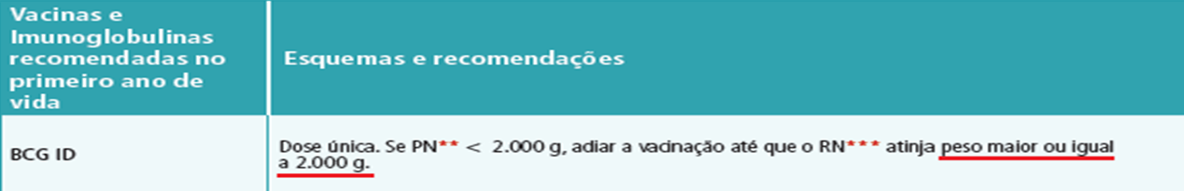
BCG e hepatite b
Esquecimento de registro.
BCG: com 60 dias de idade cronológica, porém não recebeu demais imunizantes.
Notes:
Apenas um paciente (4,5%) recebeu a vacina da BCG com 60 dias de idade cronológica (peso superior a 2000 g), no entanto não recebeu os demais imunizantes.

Slide 21
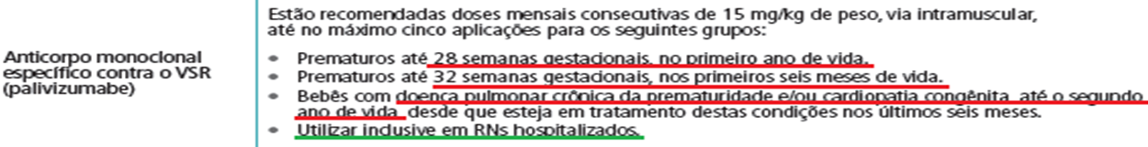
PALIVIZUMABE
Via IM, em até 5 doses mensais consecutivas de 15 mg/kg nos meses de maior circulação do vírus.
Região CO: fevereiro a julho.
Reduz hospitalizações em até 70% dos prematuros imunizados.
Reduz morbidade nos hospitalizados (reduz nº de dias de oxigenoterapia, o nº de admissões em UTI e o período de permanência).
Menor recorrência de sibilância em relação aos não imunizados.
Ampla cobertura da sua administração
Notes:
Isso explicita a importância que a vigilância exerce no sentido de verificar se a aplicação das doses está ocorrendo, o reconhecimento dos benefícios trazidos pela imunização passiva com o anticorpo contribui com o comprometimento da equipe em assegurar a manutenção das suas aplicações, e que é possível e viável manter ótimos índices de atualização vacinal em pacientes internados nas UTIN, desde que haja planejamento, organização e consciência dos inúmeros benefícios trazidos pelos imunizantes.

Slide 22
2 meses de idade cronológica
Hexavalente acelular:
  DTPa
  Haemophilus influenzae B
  Hepatite B
  Poliomielite inativada (VIP).
Pneumocócica conjugada → nenhum lactente.
Hexa acelular: aos 79 dias de vida
Meningo C: aos 94 dias de vida
- Recebeu o maior nº de imunizantes ainda internado, mas não foi considerado como EV completo pois não recebeu a BCG (peso alta: 2200g), nem a Pneumo 10V
Notes:
Neste trabalho, apenas uma criança recebeu a vacina hexavalente acelular durante a internação, explicitando o baixo comprometimento em manter a atualização vacinal durante a internação. Nenhuma criança recebeu a vacina Pneumocócica conjugada.

Slide 23
3 meses de idade cronológica
Meningocócica C conjugada.
  Apenas uma criança recebeu este imunizante (aos 94 dias de vida).
Notes:
As demais vacinas preconizadas para as idades cronológicas superiores não foram avaliadas, pois nenhum dos pacientes participantes atingiram essas idades durante a internação.

Slide 24
discussão
Atraso global na administração dos imunizantes entre os lactentes internados na UTIN.
Baixa adesão à atualização vacinal no ambiente hospitalar também é uma realidade em outros serviços.
Notes:
Trabalhos revelam que essa população também apresenta risco aumentado de subvacinação ao longo dos anos.

Slide 25
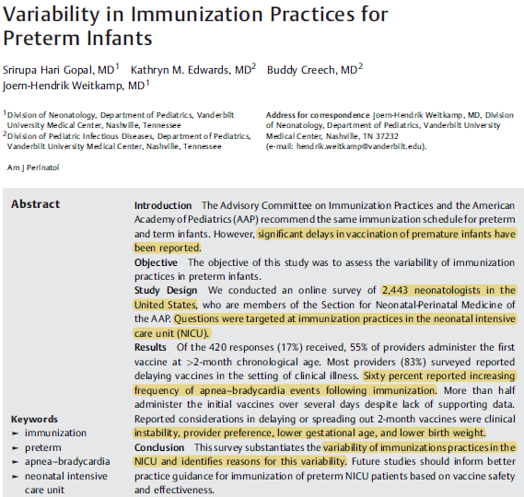
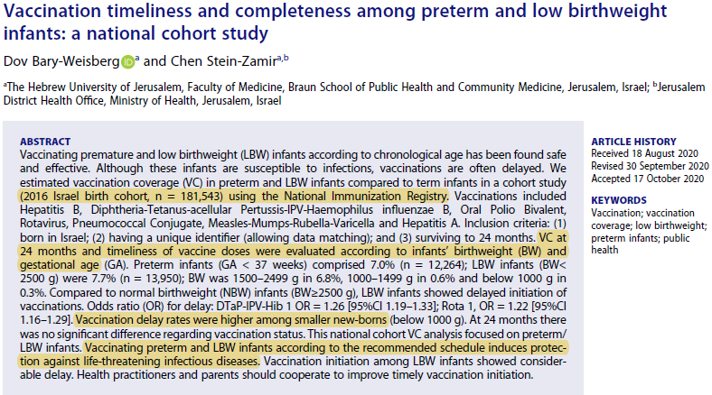
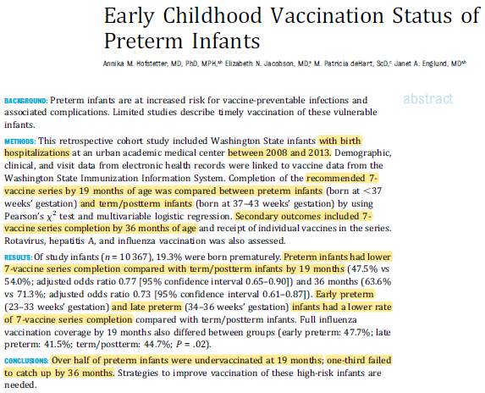
Notes:
Publicado em 2019. Estudo de coorte no estado de Washington foi realizado com lactentes que foram hospitalizados ao nascimento; comparou-se a taxa de vacinação (7 primeiros esquemas até 19 meses de vida e até os 36 meses) entre os bebês pré-termo e os a termo e pós termo. RNPT: menor taxa de vacinação.
Publicado em 2018. Objetivo: avaliar a variabilidade das práticas de imunização em prematuros. Pesquisa online
Coorte realizada em Israel: atraso vacinal nos RNPT e de baixo peso.

Slide 26
EFEITOS COLATERAIS
DTPa → episódios de apneia, crises de cianose e convulsões.
Pentavalente (DTPa-VIP-Hib B) → apneia e bradicardia.
Palivizumabe → rash e pirexia.
Recomenda-se: monitorização nas 48h subsequentes.
Maioria dos eventos adversos constatados em prematuros: considerados leves e de resolução espontânea.
Nenhum efeito adverso relatado!

Slide 27
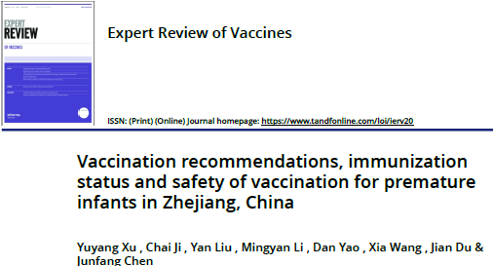
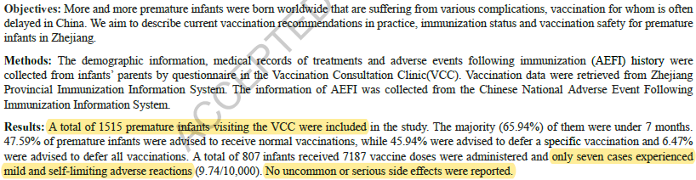
Notes:
Trabalho chinês: analisou 1515 RN prematuros. Com relação aos efeitos colaterais, apenas 7 casos experimentaram reações adversas leves e autolimitadas.

Slide 28
discussão
Principais causas para o atraso vacinal:
  Esquecimento.
  Demandas excessivas → dificultando o rigor no controle da situação vacinal.
  Preocupações com a segurança e eficácia das vacinas.
  Desconhecimento.
Exemplo do Palivizumabe (administração amplamente divulgada e realizada no ambiente hospitalar).
O hospital conta com um CRIE → não parece haver dificuldades para a concretização da vacinação dentro da UTIN.
Notes:
- Centro de Referência de Imunobiológicos Especiais.
- À exemplo do que ocorre com o anticorpo monoclonal Palivizumabe, que tem sua administração amplamente divulgada e realizada no ambiente hospitalar, entende-se que o mesmo pode ser alcançado com os demais imunizantes. Uma vez que o Palivizumabe possui um protocolo de uso na prevenção da infecção pelo vírus sincicial respiratório [17] e concomitante vigilância acerca da sua administração ou não, tal controle reforçou a importância da sua aplicação, deu visibilidade ao anticorpo monoclonal e tornou sua presença rotineira nas unidades neonatais no período da sazonalidade, dificultando seu esquecimento por parte da equipe assistente.

Slide 29
estratégias
  Rotina de verificação da caderneta dos lactentes que completarem 60 dias de idade cronológica.
  Avisos de reforço nas dependências da UTIN.
  Cursos de reciclagem, simpósios, aulas abordando a temática.
  Maior divulgação do calendário vacinal do prematuro nas dependências da unidade de neonatologia
  Parceria conjunta com o CRIE → auxiliar a verificação da situação vacinal dos lactentes.
  Orientações aos pais ou responsáveis durante a internação neonatal, reforçar os benefícios da imunização adequada no período apropriado.
Notes:
Cursos de reciclagem, simpósios, aulas abordando a temática: seriam formas de manter a equipe assistente atualizada, e uma eficiente maneira de conscientizar a equipe sobre sua importância conjunta para a mudança dessa realidade.
Centro de Referência de Imunobiológicos Especiais.
Parceria conjunta com o CRIE no sentido de também auxiliar a verificação da situação vacinal dos lactentes, seriam outras formas factíveis de melhorar a assistência

Slide 30
limitações
Amostra insuficiente, comprometendo verificar associações entre IG, peso ao nascer, comorbidades e atraso vacinal.

Slide 31
conclusão
A situação vacinal dos lactentes internados por mais de 60 dias na UTIN do HMIB mostrou-se majoritariamente atrasada ou não realizada.
Objetivo dos imunizantes: minimizar a ocorrência e transmissão de doenças imunopreveníveis.
Efeitos adversos: nenhum observado → exemplificando a boa tolerância apresentada pelo RNPT e/ou com comorbidades.
Há poucos trabalhos brasileiros que avaliam a adequação vacinal dos lactentes no âmbito neonatal → novos estudos encorajados.
Não se pode manter a perpetuação do descompromisso em renegar a segundo plano uma medida tão simples e comprovadamente eficaz: a vacinação.

Slide 32
Referências bibliográficas
[1] Ribeiro JF, Silva LLC da, Santos IL dos et al. O prematuro em Unidade de Terapia Intensiva Neonatal: a assistência do enfermeiro. Rev enferm UFPE online., Recife, 10(10): 3833-41, out., 2016.
[2] Damian A, Waterkemper R, Paulo CA. Perfil de neonatos internados em unidade de tratamento intensivo neonatal: estudo transversal. Arq. Ciência Saúde. 2016 abr-jul; 23(2) 100-105.
[3] Vacinação em pré-termos. Guia Prático de Atualização. Departamentos científicos de Imunizações e Neonatologia. SBP. Nº 8, Junho de 2018.
[4] Silveira RC, Kfouri RA. Calendários de vacinação. Prematuros. Imunizações | V. 10 | N. 3 | 2017.
[5] Morais AC, Quirino, MD. Prática de imunização da criança prematura. Cienc Cuid Saúde 2010 Abr/Jun; 9(2):350-357.
[6] Nehab MF. Análise das práticas relacionadas à imunização em Unidades de Terapia Intensiva Neonatal no município do Rio de Janeiro. Dissertação (Mestrado em Ciências) - Instituto Fernandes Figueira, Rio de Janeiro, 2015. XI, 69 f, il.
[7] Diniz LMO, Figueiredo BCG. O sistema imunológico do recém-nascido. Revista Médica de Minas Gerais 2014, 24(2): 233-240.
[8] Mussi-Pinhata MM, Rego MA. Particularidades imunológicas do pré-termo extremo: um desafio para a prevenção da sepse hospitalar. J Pediatr (Rio J). 2005;81 (1 Supl): S59-S68.
[9] Flannery DD, Wade KC. Immunization in the Neonatal Intensive Care Unit. Clin Perinatol 48 (2021) 393–412.
[10] Manual dos Centros de Referência de Imunobiológicos Especiais, 5ª edição. Capítulo 3: Pessoas imunocompetentes elegíveis para o uso de Imunobiológicos especiais nos CRIE, parte 3.2 Recém-nascidos, página 48.

Slide 33
Referências bibliográficas
[11] Slack, M. H.; Thwaites, R. J. Timing of immunisation of premature infants on the neonatal unit and after discharge to the community. Commun Dis Public Health, v. 3, n. 4, p. 303-4, dec 2000.
[12] Woestenberg, P. J. et al. Delayed start of diphtheria, tetanus, acellular pertussis and inactivated polio vaccination in preterm and low birth weight infants in the Netherlands. The Pediatric Infectious Disease Journal, v.33, n. 2, p. 190-8, feb 2014.
[13] Tozzi, A. E. et al. Timeliness of routine immunization in a population-based Italian cohort of very preterm infants: Results of the Aciton follow-up project. Vaccine, v. 32, p. 793-799, 2014.
[14] Ochoa, T. J. et al. Vaccine schedule compliance among very low birth weight infants in Lima, Peru. Vaccine, v. 33, p. 354-358, 2015
[15] Costa MER et al. Os prematuros apresentam mais eventos adversos vacinais do que as crianças a termo? Um estudo transversal, Recife – PE, 2020. URI: http://tcc.fps.edu.br:80/jspui/handle/fpsrepo/929
[16] Bula do Palivizumabe. Disponível em: https://consultaremedios.com.br/palivizumabe/bula, acessado dia 31/12/21, às 12h50.
[17] Secretaria de Atenção à Saúde, Secretaria de Ciência, Tecnologia e Insumos Estratégicos. Portaria Conjunta nº 23, de 3 de outubro de 2018. Disponível em: http://conitec.gov.br/images/Protocolos/Protocolo_Uso/ProtocoloUso_Palivizumabe.pdf, acessado dia 03/01/22, às 13h.

Slide 34
Referências bibliográficas
[18] Hofstetter AM, Jacobson EN, deHart MP, et al. Early Childhood Vaccination Status of Preterm Infants. Pediatrics. 2019;144(3):e20183520.
[19] Gopal SH, Edwards KM, Creech B, Weitkamp JH. Variability in Immunization Practices for Preterm Infants. American Journal of Perinatology. 2018. DOI https://doi.org/10.1055/s-0038-1660453.
[20] Weisberg DB, Zamir CS. Vaccination timeliness and completeness among preterm and low birthweight infants: a national cohort study Human Vaccines & Immunotherapeutics. 2021, Vol. 17, No. 6, 1666–1674.
[21] Yuyang Xu , Chai Ji , Yan Liu , Mingyan Li , Dan Yao , Xia Wang , Jian Du & Junfang Chen (2020): Vaccination recommendations, immunization status and safety of vaccination for premature infants in Zhejiang, China, Expert Review of Vaccines, DOI: 10.1080/14760584.2020.1831917

Slide 35

‘O ontem, é história.
O amanhã, é um mistério.
Mas o hoje, é uma dádiva, e por isso se chama presente’.
Mestre Tartaruga, Kung Fu Panda.
Notes:
Agradeço a Deus pela dádiva da vida, por nos permitir a graça de termos saúde, ter nos dado a oportunidade de estudarmos e de dar a nossa parcela de contribuição à sociedade.
Agradeço à minha família, que é a minha base, meu abrigo em noites turbulentas. São eles que choram e se alegram junto comigo.
Aos meus R amigos, parceiros de batalhas. Dizem que mais importante do que a guerra, é quem está ao seu lado na trincheira. Uma trilha com amigos.
Aos staffs pela transmissão do saber.
Aos pais por nos confiarem seus tesouros. Que isso nos motive a sermos médicos cada dia melhores.
Às crianças, por compartilharem conosco seus mundos e alegrarem nossos dias.
Aos funcionários, à equipe multidisciplinar

Slide 36
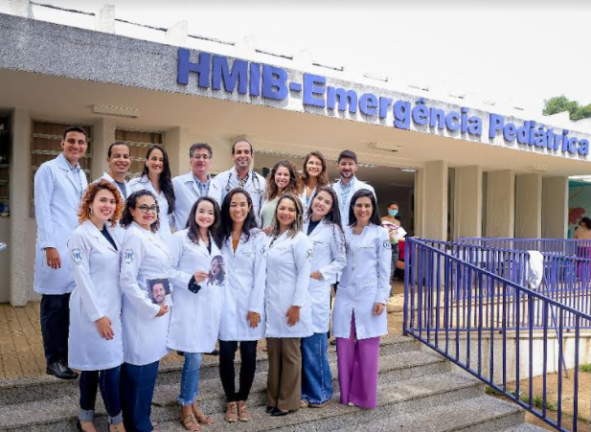
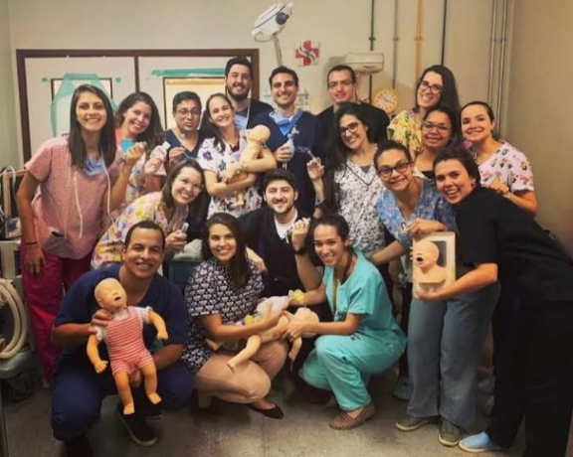
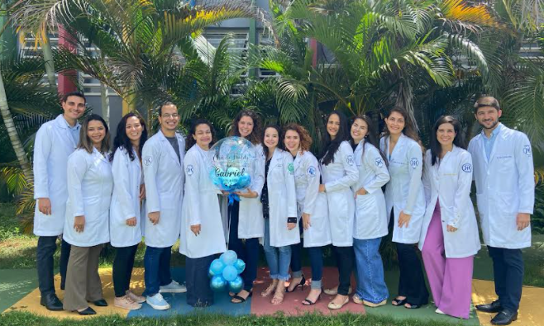
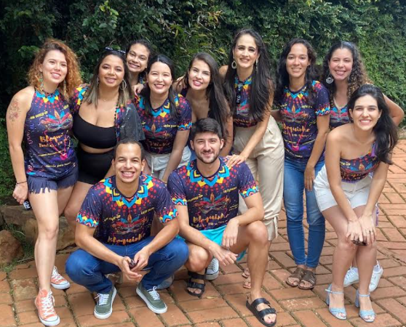


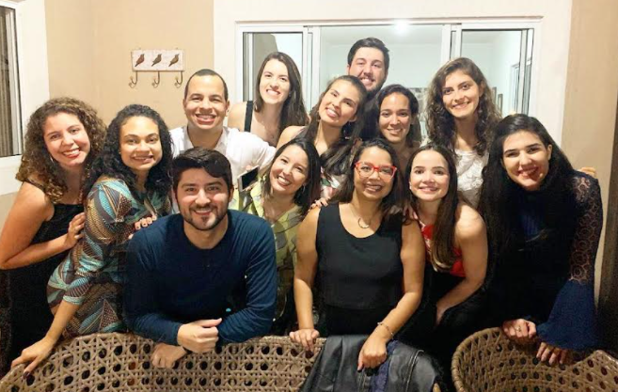
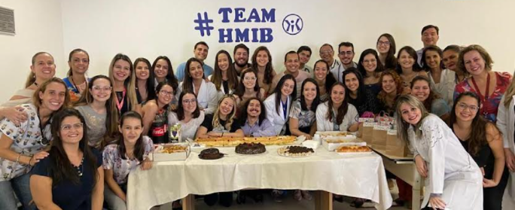
OBRIGADA

